Slide 1
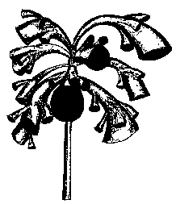

Architecture et Conduite du pommier – Concept Salsa et prospective St Joseph - Les Laurentides – QC 11 février 2013
Pierre-Eric LAURI
lauri@supagro.inra.fr
INRA Montpellier
UMR AGAP (Amélioration Génétique et Adaptation des Plantes)
Équipe AFEF (Architecture et Fonctionnement des Espèces Fruitières)

Slide 2
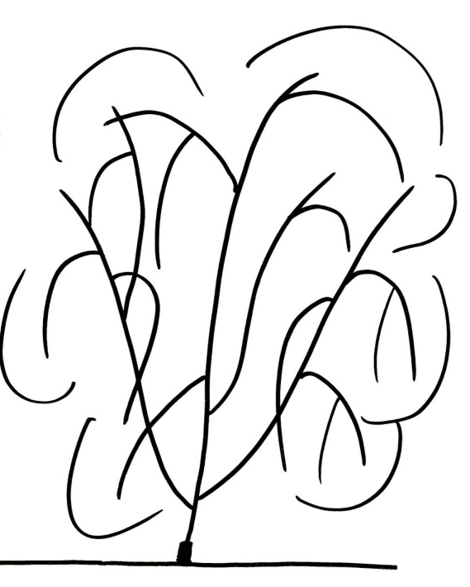
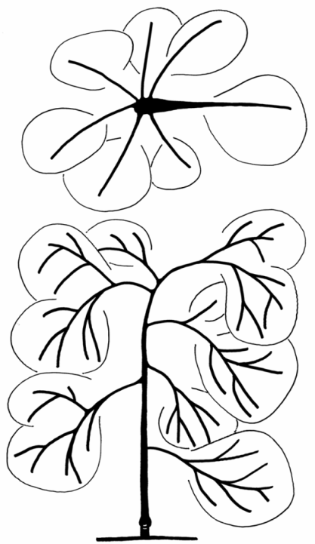
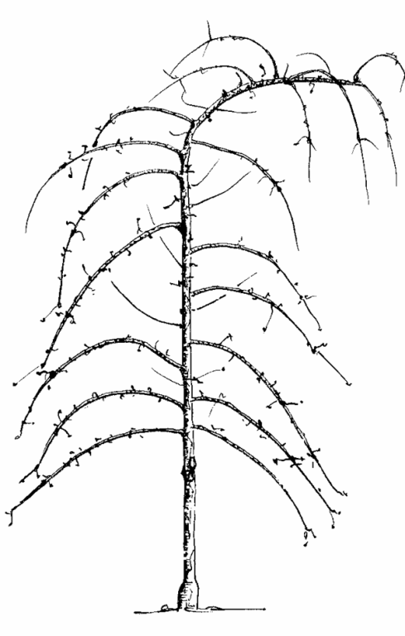
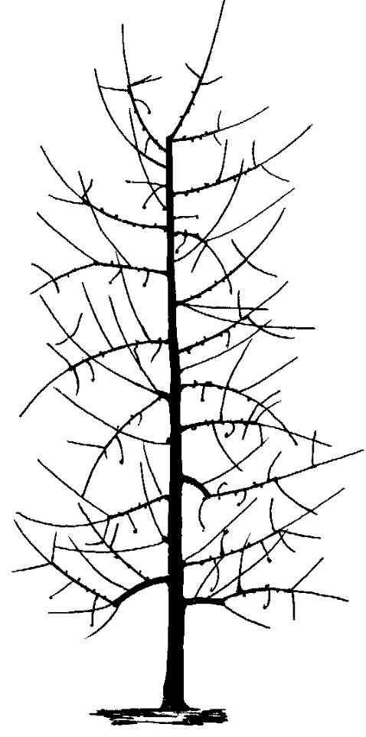
Salsa
Philosophie de base : mieux maîtriser l’arbre en le connaissant mieux

Slide 3
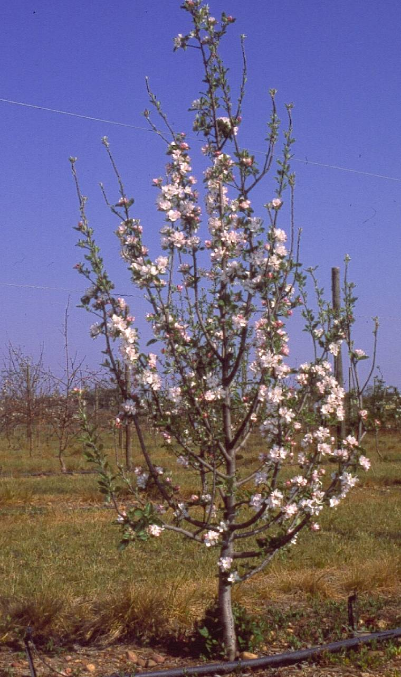
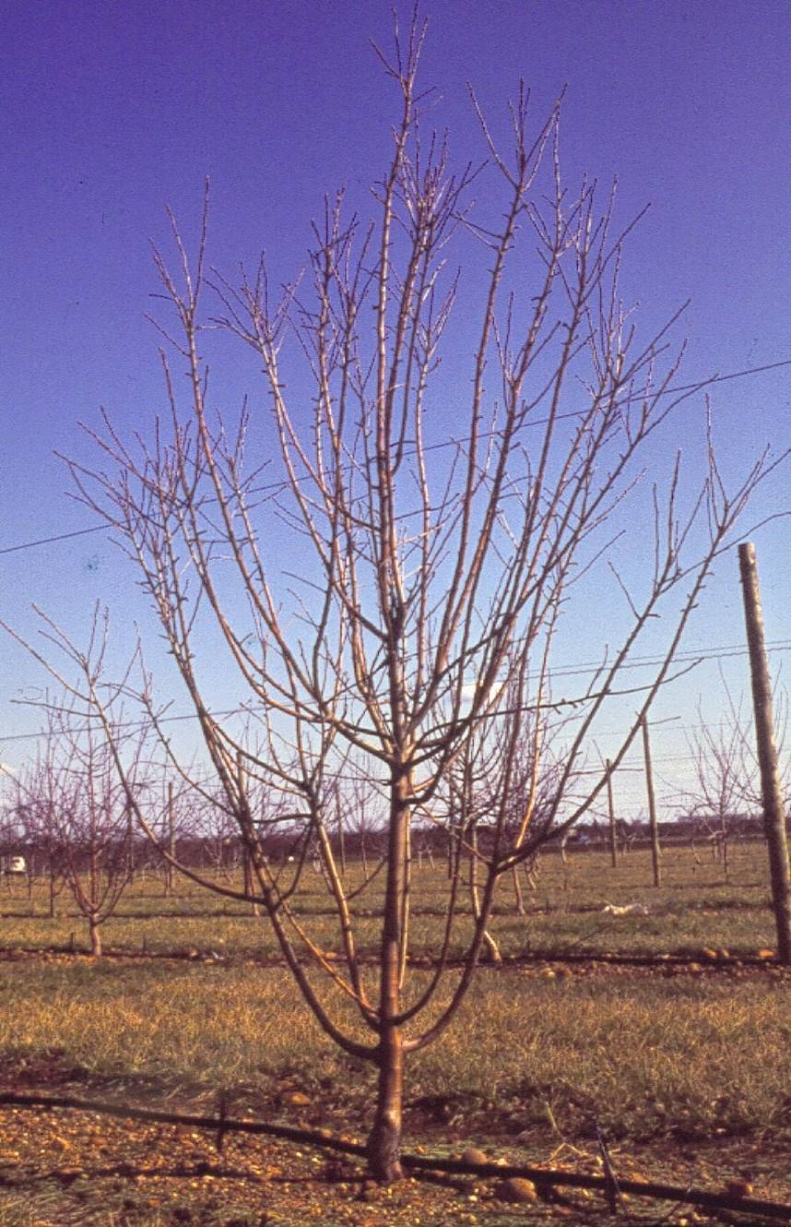
Salsa
Conduite :
Structure de l’arbre : conjugue la basitonie naturelle au niveau du tronc avec l’acrotonie au niveau des branches.
… Quelle que soit la variété !
Starkrimson/M7 – 4 ans
Granny Smith/M7 – 3 ans

Slide 4
Salsa
Conduite :
Que garder des apports du centrifuge ?
Rappel des recommandations pour la Conduite Centrifuge.
Au niveau de l’arbre, stratégie GBL
Au niveau de la branche, stratégie E³

Slide 5
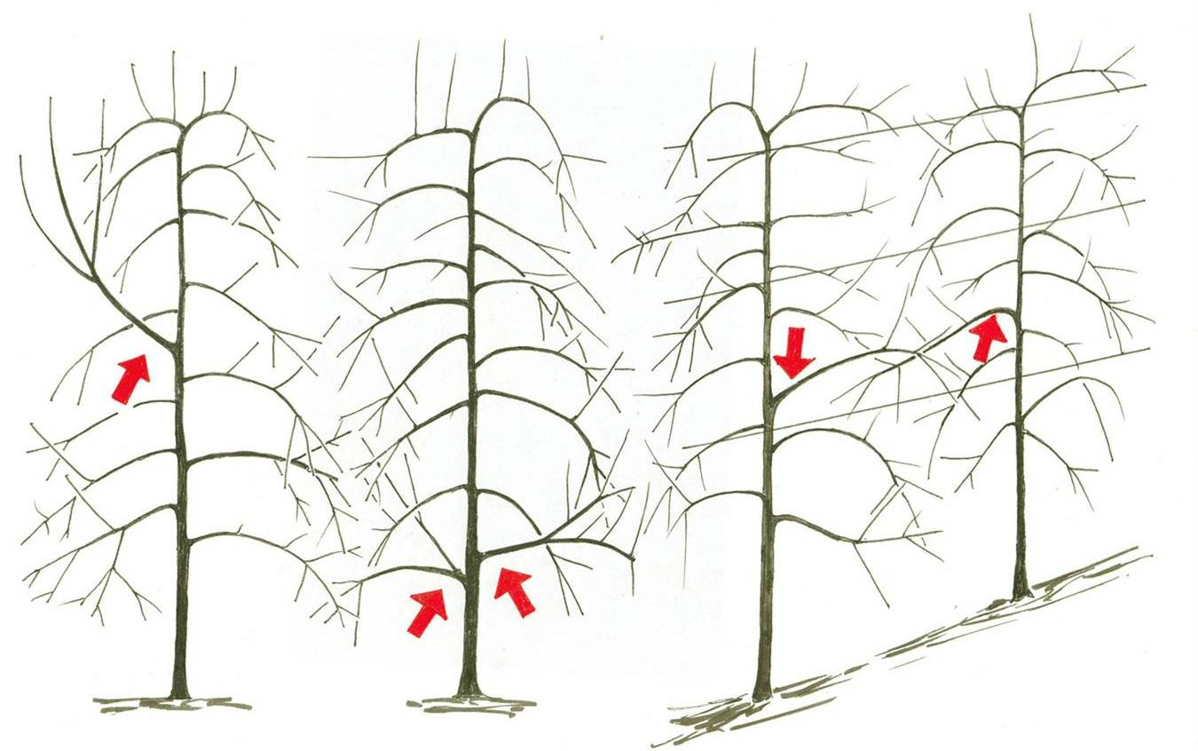
Salsa
Au niveau de l’arbre, stratégie GBL
Dessin : JM Lespinasse
Grosses branches (competition, position)
Branches Basses (<1m)
Sur la Ligne

Slide 6
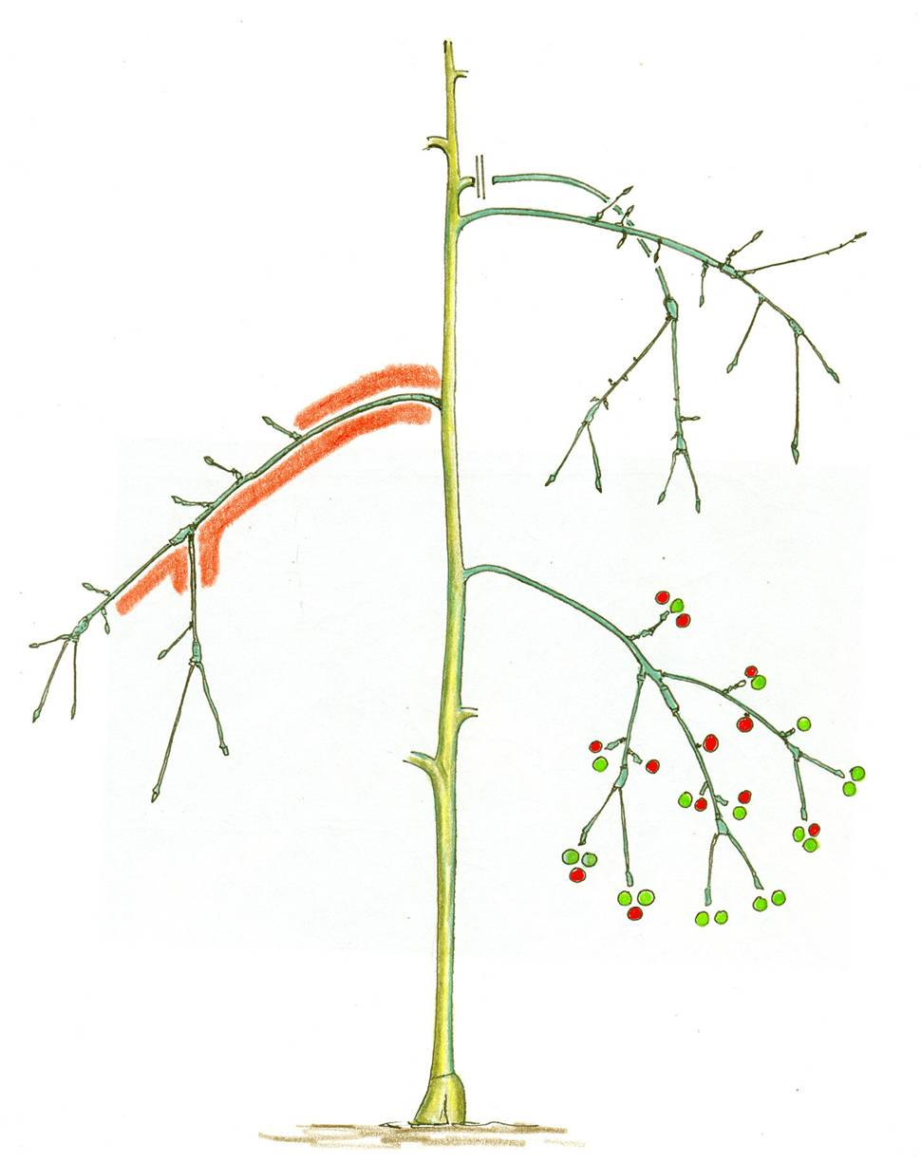
Salsa
Au niveau de la branche, Stratégie E³
Elagage des branches concurrentes
Eclaircissage des jeunes fruits
Extinction
Dessin : JM Lespinasse

Slide 7
Salsa
Conduites en Conduite Centrifuge et en Salsa:
Arcure si nécessaire et variable selon la variété
Salsa : plus forcément nécessaire. Mais palissage souple de maintien
Elagage des branches basses
Salsa : NON mais
Option intermédiaire (Michel Ramonguilhem)
Option « plus radicale » (Bruno Hucbourg)
Branches sur le rang
Salsa : peuvent être laissées mais veiller à la porosité
Branches vigoureuses
Salsa : est-ce vraiment un problème ?

Slide 8

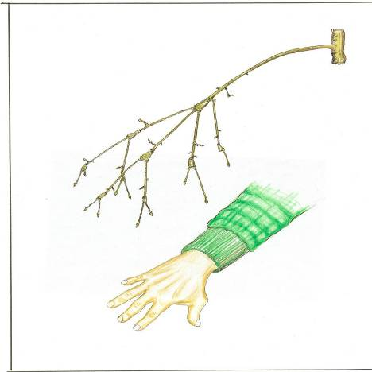
Salsa
Conduites en Conduite Centrifuge et en Salsa:
Puits de lumière et Porosité de la frondaison
Salsa : OUI
Extinction, Eclaircissage, Elagage des branches si nécessaire pour aéré la structure
L’important est la bonne diffusion de la croissance – La Main !
Dessin : JM Lespinasse

Slide 9
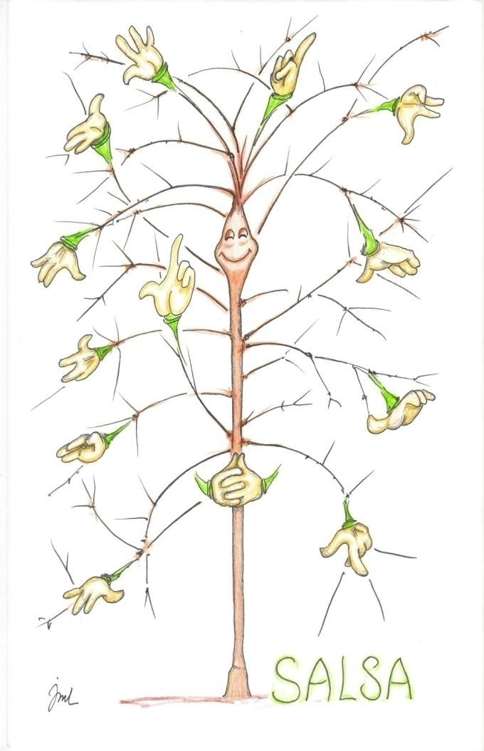
Salsa
Dessin :
JM Lespinasse

Slide 10
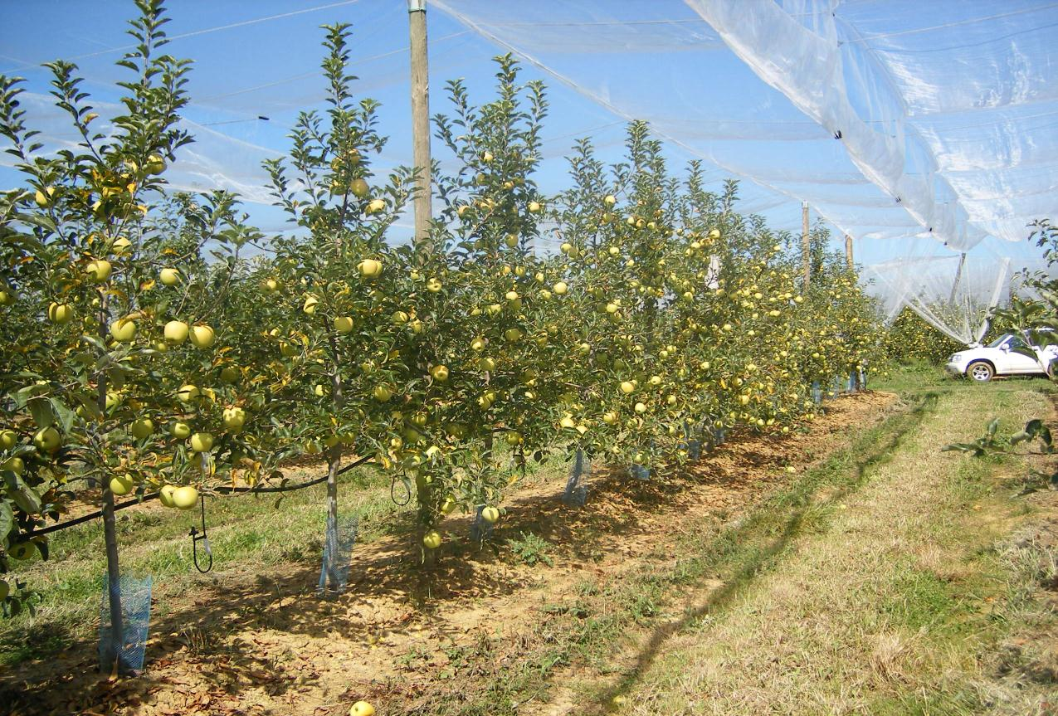
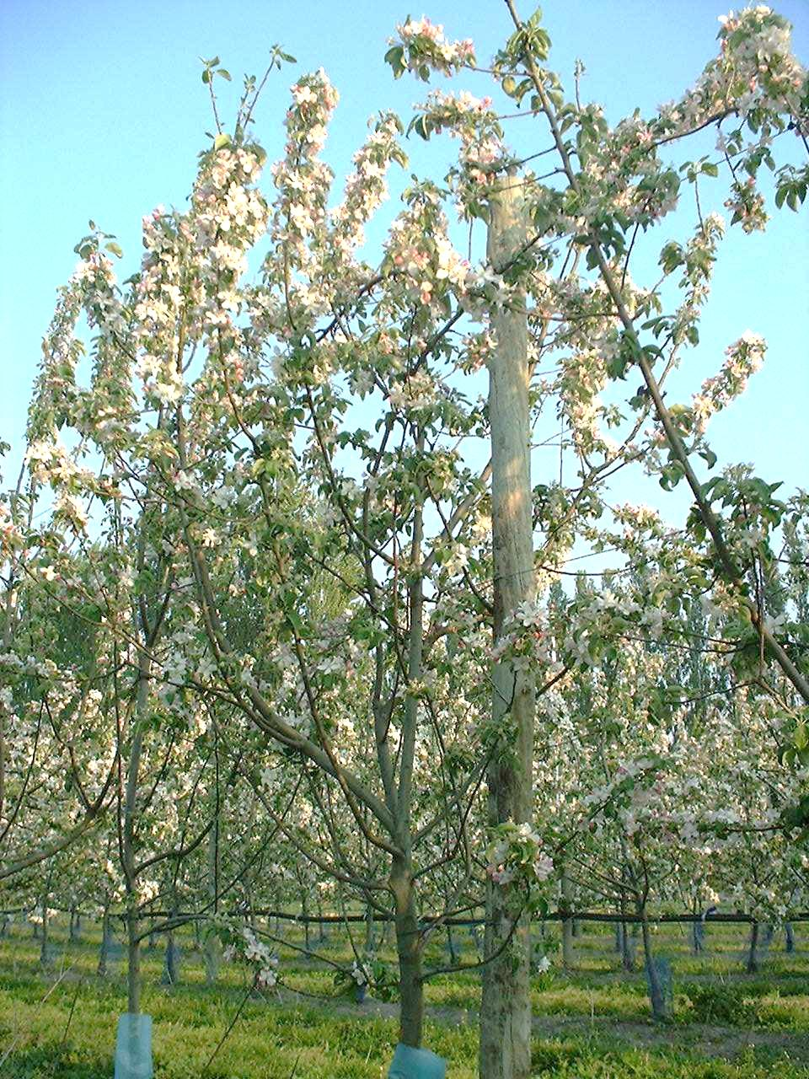
Salsa
Michel R. Option branche haute puis
développement libre.
Golden D. 4,50mX1,50m ; 1481a/Ha
Bruno H. Option branche basse.
Dès 40-50 cm au-dessus du sol.
Granny Smith

Slide 11
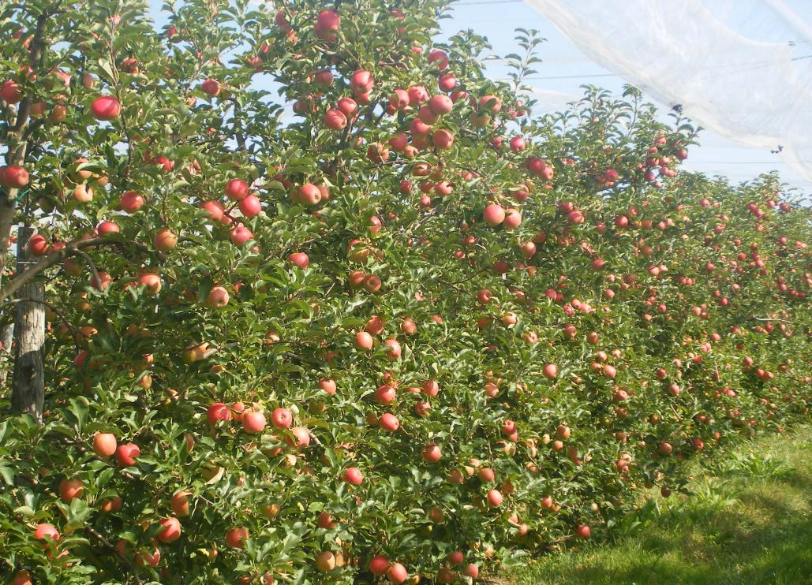
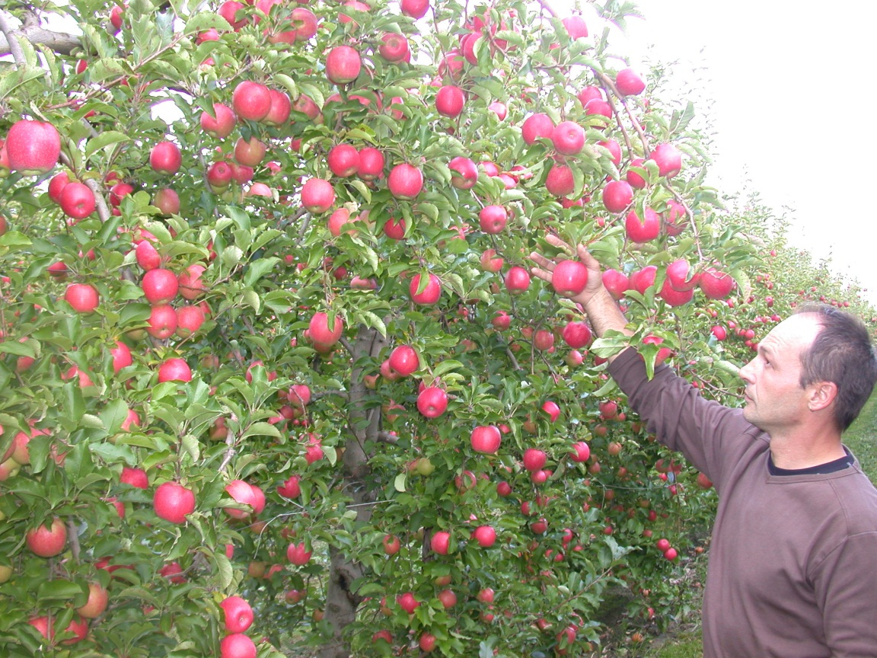
Salsa
Quelle que soit l’option de hauteur de branches, l’arbre remplit son espace et s’oriente mieux vers la mise à fruit.
Michel R. Pink Kiss/Pajam 2,
7ème feuille.
4,20mX1,50m ; 1587a/Ha
Bruno H. Crips Pink/Pajam 2

Slide 12
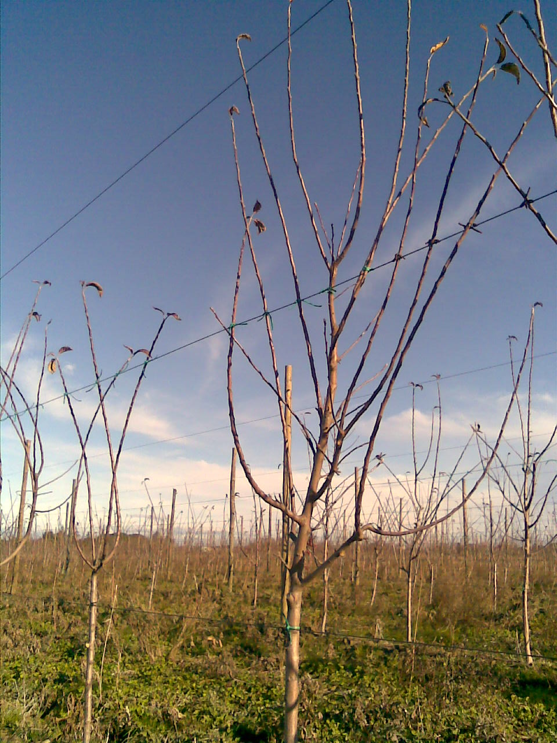
Salsa
L’architecture de l’arbre peut être hétérogène.
L’important est que les sites de fructification soient bien répartis dans la frondaison.
Bruno Hucbourg. Arbre 2 ans

Slide 13
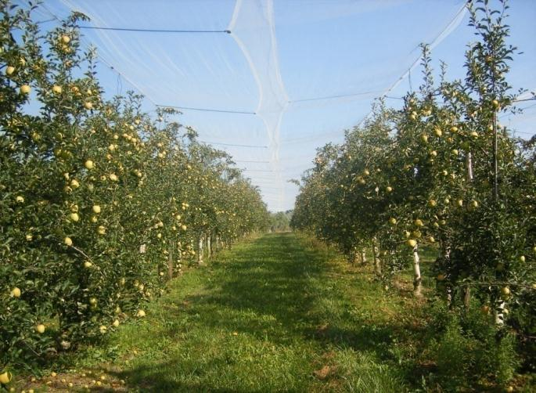
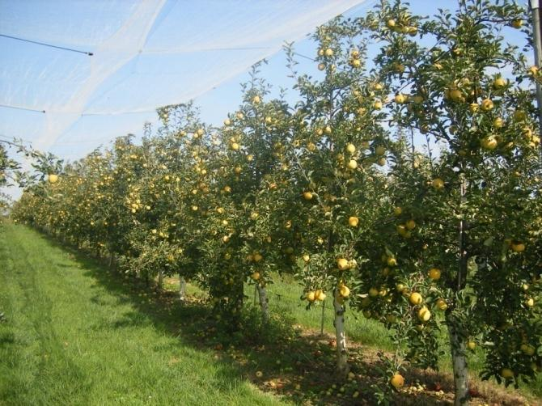
Salsa
Le Salsa est une option en cas de sur-greffage :
Michel R. Goldrush (Délisdor) 3ème feuille. Surgreffage/Gala/Emla
4,50mX1,80m: 1234a/Ha
Michel R. Goldrush en Coteaux
Notes:
13

Slide 14
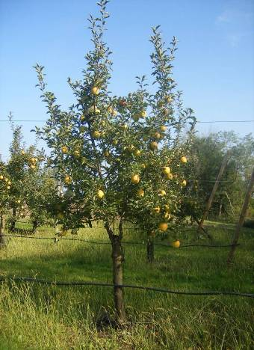
Salsa
Le Salsa est une option en cas de sur-greffage :
Michel R. Goldrush (Délisdor)
Sur-greffage avec départ sur 2 axes : On optimise l’organisation naturelle de l’arbre
Notes:
14

Slide 15


Salsa
Temps de travaux / 6 ans
Données de Michel Ramonguilhem (Aquifruit)
DE L’ESTRE (Ste GERMAINE)
F T Ex El L Eg T P T/Ha
2001/02 0 0 0 0 0 0 0 0 0
2002/03 0 0 0 0 0 0 0 0 0
2003/04 0 0 0 0 0 0 0 25 0
2004/05 0 0 0 0 0 0 0 0 0,35
2005/06 0 0 0 0 10 0 0 0 28
2006/07 0 0 0 0 10 05 0 0 52
TOTAL 0 0 0 0 20 05 0 25
Formation ; Taille ; Extinction ; Elagage ; Lumière ; Egourmandage ;
Termin ; Pliage
80,35T
50H

Slide 16
Temps de travaux /2 ans
Données de Michel Ramonguilhem (Aquifruit)
GOLDRUSH
F T Ex El L Eg T P T/Ha
2005 40 0 0 0 0 0 0 0 0
2005/06 0 0 0 0 0 0 0 0 04
2006/07 0 0 0 0 20 0 20 0 45
TOTAL 40 0 0 0 20 0 20 0
Formation ;Taille ; Extinction ; Elagage ; Lumière ;
Egourmandage ;Termin ; Pliage
49T
80H

Slide 17
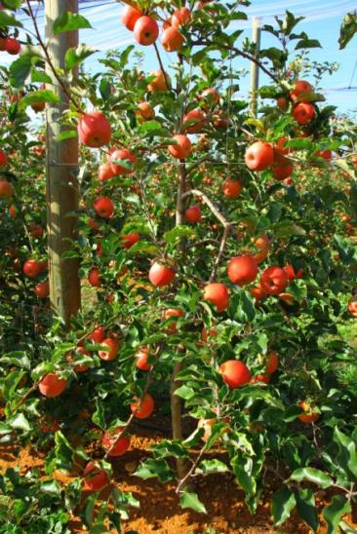
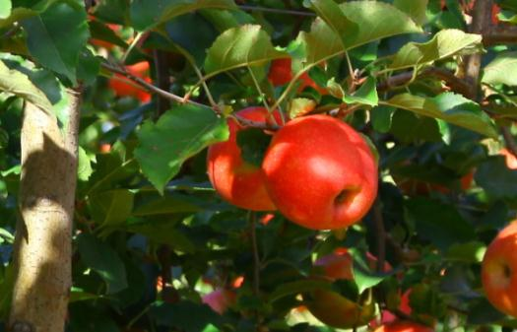
Salsa
En conclusion : le Salsa reste bien dans notre philosophie de base : moins contraindre l’arbre pour le faire aller vers le fruit
On favorise les sites de qualité :
Où se trouvent les sites de bonne qualité de la floraison (forte nouaison) / bonne qualité du fruit / retour à fruit élevé ?
Choix de la meilleure combinaison variété / porte-greffe / conduite
Au lieu de vouloir construire l’arbre
… et de tenter de gérer la qualité du fruit ensuite !
Notes:
17

Slide 18
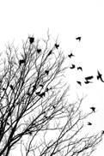
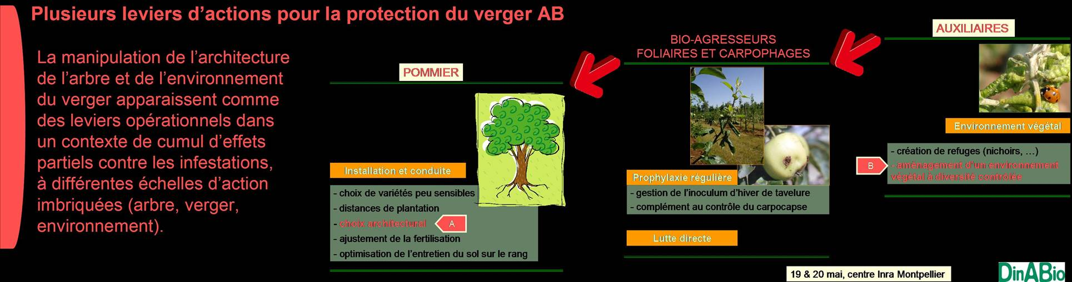
Prospective
L’ Arbre est dans un système
Haies de bordure : composition floristique, dimensions
Bandes entre rangs enherbées ou non
Question : en augmentant la biodiversité dans et autour de l’arbre, n’augmente-t-on pas également les bio-agresseurs (pas uniquement les auxiliaires) ?
Réflexion en AB et PFI : « remplacement » des produits de synthèse par un cumul d’effets partiels dont l’architecture de l’arbre

Slide 19
Prospective
Dispositif verger
Arbre
& architecture
Résistance
/tolérance
génétique
Environnement verger
Système stable = système à forte résilience
« Il vaut mieux sélectionner un système arbre-verger globalement équilibré et rustique que de sélectionner un arbre où seuls 1 ou 2 caractères sont améliorés » (Yan and Wallace, 1995)

